Slide 1
«Путешествие П.С. Палласа по территории Зауралья (1771 г.)»

Slide 2
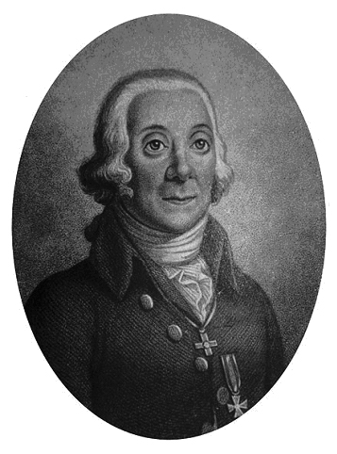
1. Изучение Зауралья П.С. Палласом
Петр Симон Паллас — один из крупнейших ученых XVIII в. — родился в Берлине в 1741 г.
Он получил прекрасное образование и в 1767 г. был приглашен в Петербургскую Академию наук.
Сорок три года Паллас жил в России и работал на благо русской науки.

Slide 3
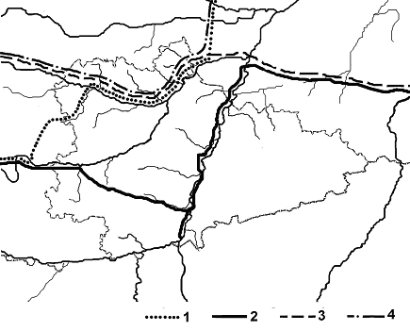
2. Сбор сведений о растительном и животном мире, населении и хозяйстве Зауралья.
Начало познанию растительного покрова Зауралья было положено знаменитой экспедицией П.С. Палласа
Изучение флоры и растительности Южного Зауралья имеет почти трехвековую историю. Знания о растительном покрове края пополнялись трудами многих поколений исследователей, работавших в разных отраслях ботанической науки и большее или меньшее внимание уделивших изучению зауральской природы.
(Под цифрой 2 выделен маршрут экспедиции П.С. Паласса)

Slide 4
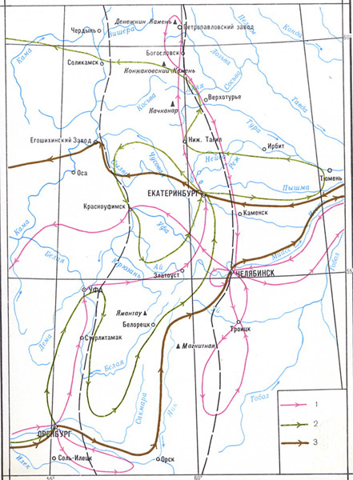
Вывод:
Будучи крупнейшим специалистом-ботаником, Паллас подробно описал и растительный покров озерного края Зауралья, особенно травянистую растительность.
В полевых дневниках ученого почти ежедневно упоминаются те или иные растения, попадавшиеся отряду Паласса в пути.
Маршруты отрядов Академических экспедиций на Урале в 1769-1772 гг.
(Розовым цветом выделен маршрут П.С. Паласса)

